Slide 1

数据结构与算法
树的结构与决策的智慧 By JJ ZHANG

Slide 2
回顾 Review
练习

Slide 3
Review
哪个操作会将元素插入队头？
A. append( )
B. popleft( )
C. appendleft( )
D. pop( )

Slide 4
Review
哪个操作会将元素插入队头？
A. append( )
B. popleft( )
C. appendleft( )
D. pop( )

Slide 5
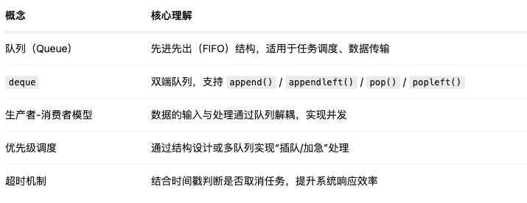
Review

Slide 6
树的结构与决策的智慧

Slide 7
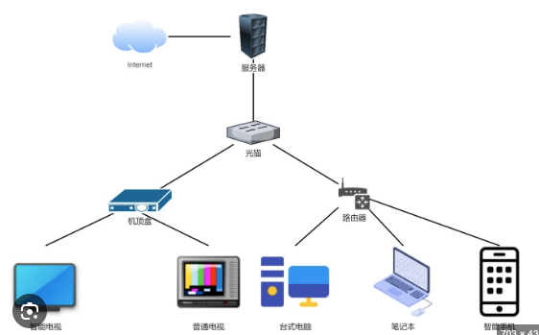
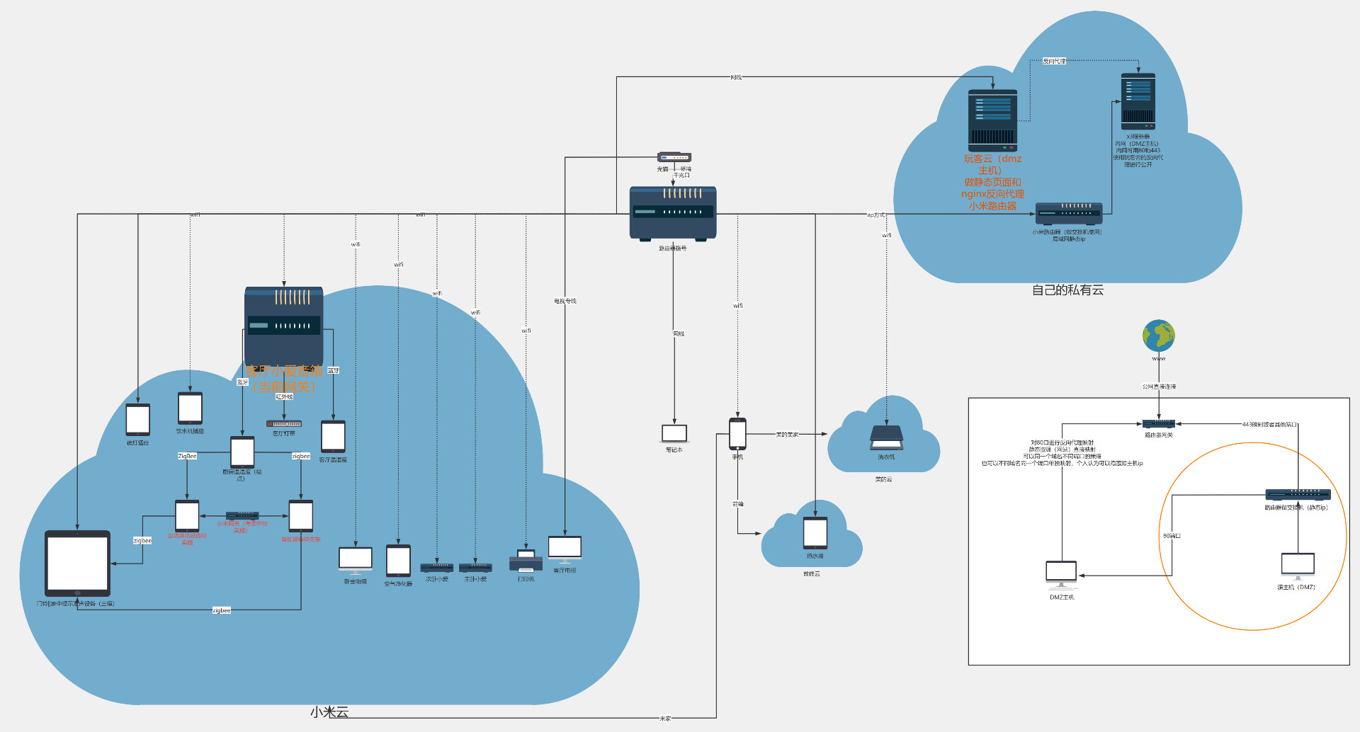
智能家具背后的大脑

Slide 8
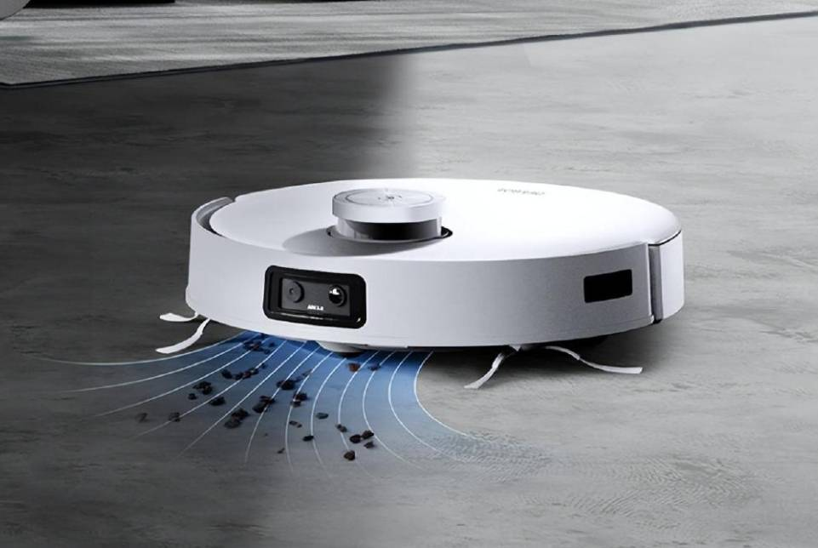
提问
你家的扫地机器人为什么先扫客厅？

Slide 9
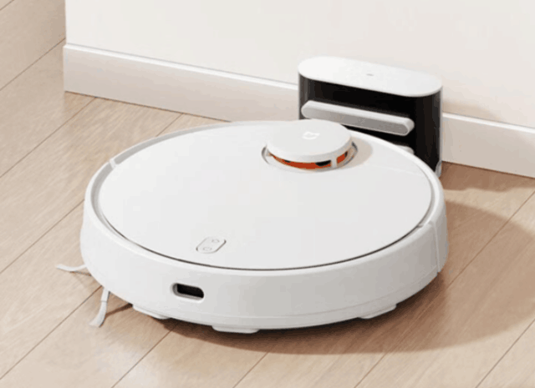
提问
如果电量低了，它怎么知道回充？

Slide 10

提问
这些“决策”是怎么被存起来的？

Slide 11
树形结构解析
组织结构就是树！

Slide 12
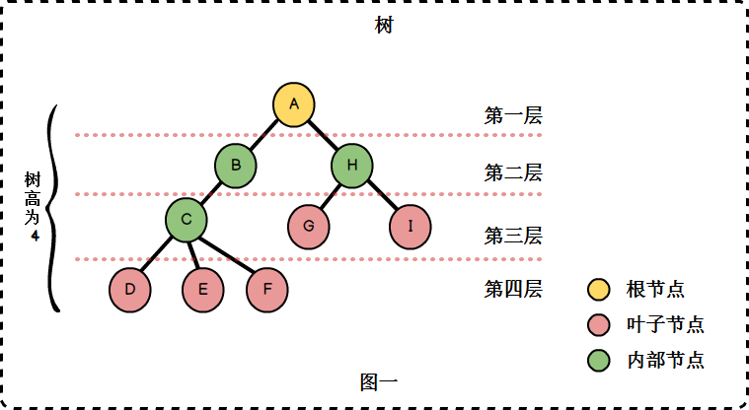
树形结构解析

Slide 13
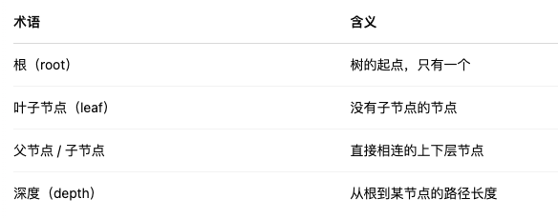
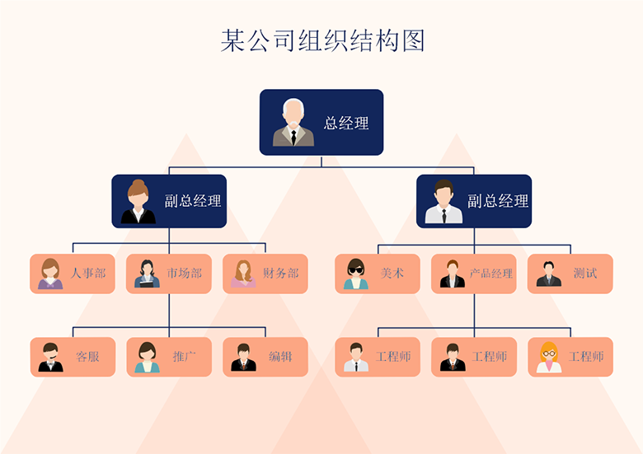
基础术语讲解

Slide 14

树的三种遍历方式
前序遍历：根 → 左 → 右（先决策，进入子任务）
中序遍历：左 → 根 → 右（适用于表达式求值）
后序遍历：左 → 右 → 根（适合递归释放资源）

Slide 15
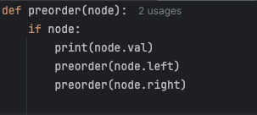
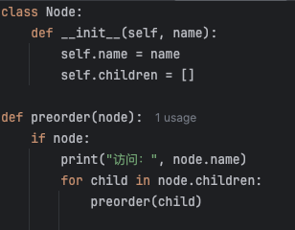
树的三种遍历方式

Slide 16
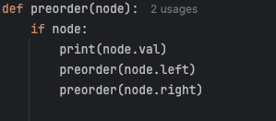
preorder 讲解 与 练习
👉 “我先处理自己，再看孩子们”

Slide 17
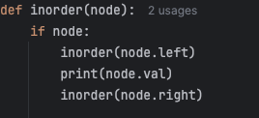
inorder 讲解 与 练习
👉 “我先听左边的意见，再轮到我说话”

Slide 18
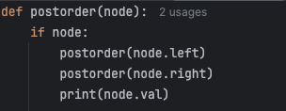
postorder 讲解 与 练习
👉 “我先处理完孩子，再处理自己”

Slide 19
总结口诀
前序：我先说，再带左和右（构建/配置）
中序：左边先说，我居中（表达式）
后序：等孩子说完我再说（释放/清理）

